Slide 1
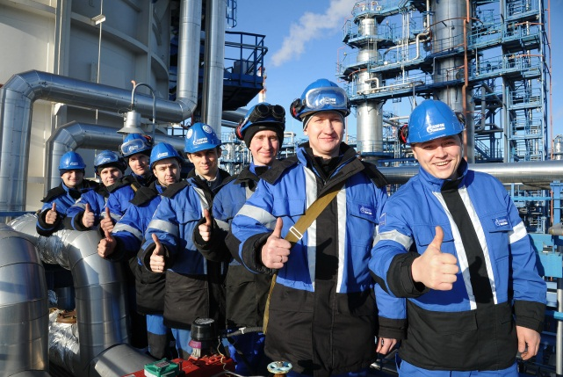
Базовая кафедра «Газпромнефть - ОНПЗ»
Профильные направления в ОмГТУ:
18.03.01. «Химическая технология органических веществ»,
15.03.02. «Машины и аппараты химических производств»,
27.03.04 «Управление в технических системах»;
15.04.04 «Автоматизация технологических процессов и производств»
4 ШАГ
ТРУДОУСТРОЙСТВО
3 ШАГ
УСПЕШНЫЙ СТУДЕНТ
ТРУДОУСТРОЙСТВО В ОАО «ГАЗПРОМ НЕФТЬ»: ОНПЗ, МНПЗ, ЯНОС И NIS.
Присвоение статуса «Молодой специалист»,
эффективная работа и участие в корпоративных программах развития профессиональных и лидерских компетенций.
2 ШАГ
ПОСТУПЛЕНИЕ В ВУЗ
1 ШАГ
ВЫПУСКНИК ШКОЛЫ
ПОЛУЧЕНИЕ ДИПЛОМА БАКАЛАВРА И ЗАТЕМ МАГИСТРА
Успешное освоение учебной программы.
Участие в корпоративных программах
«Газпром нефти».
ВАШ ВЫБОР - «БАЗОВАЯ КАФЕДРА ГАЗПРОМ НЕФТИ» В ОмГТУ.
ХОРОШАЯ
УСПЕВАЕМОСТЬ ПО ХИМИИ, ФИЗИКЕ, МАТЕМАТИКЕ.

Slide 2
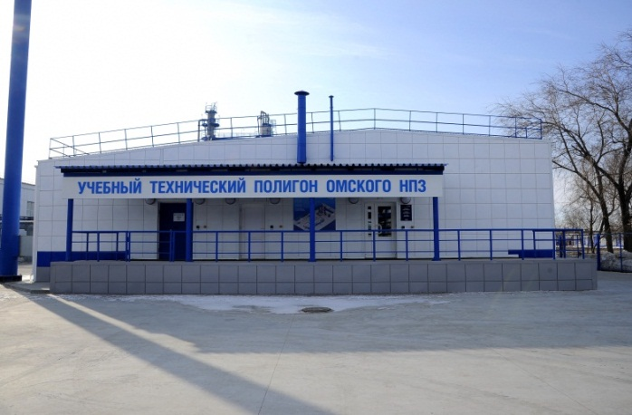
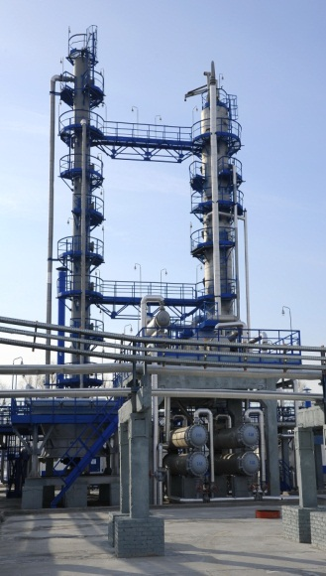
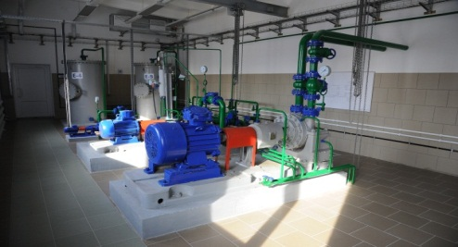
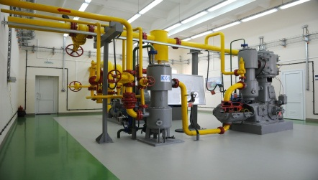
Учебный технический полигон Омского НПЗ
Предназначение: практическая и теоретическая подготовка студентов и Базовой кафедры.
Состав: 3 специализированных технических площадки, учебная технологическая установка, технологическая эстакада, бытовой корпус.
Занятия для студентов Базовой кафедры на полигоне проходят с 1 курса.

Slide 3
Базовая кафедра «Газпромнефть - ОНПЗ»
Особенности программы «прикладного бакалавриата» и магистерской подготовки
Доля практического и практико-ориентированного обучения составит более 50% времени от всей программы обучения.
Увеличение часов подготовки по специальным профильным дисциплинам.
Углубленное изучение английского языка, начиная с 1 курса (получение 2-ой профессии «технический переводчик»).
Использование в программе подготовки динамических моделей основного оборудования предприятия.
Практические учебные занятия на техническом полигоне ОНПЗ;.
За время обучения - аттестация по правилам Ростехнадзора и подготовка на рабочую профессию.
Ежегодно до 40 целевых мест для абитуриентов.
Бесплатное общежитие для иногородних студентов.
Бесплатное питание в период практики на ОНПЗ.
Оплачиваемая практика.
Гарантированное трудоустройство в ПАО «Газпром нефть».
Социальные гарантии

Slide 4
ДПО в рамках магистратуры базовой кафедры «Газпромнефть - ОНПЗ»
Направление: Химическая технология
Специализации:
Каталитический крекинг (2014-2016 гг., 6 студентов)
Гидроочистка (2016-2018 гг., 6 студентов)
Гидрокрекинг (2022-2024 гг., 6 студентов)

Slide 5
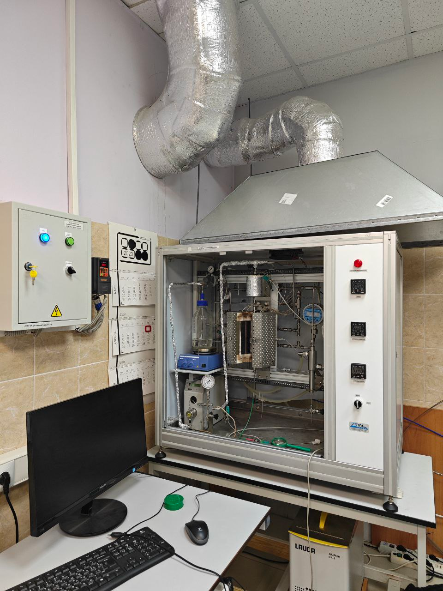
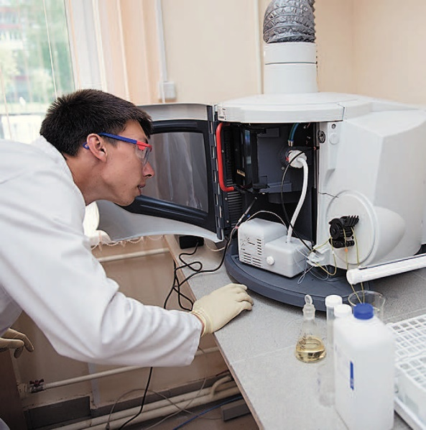
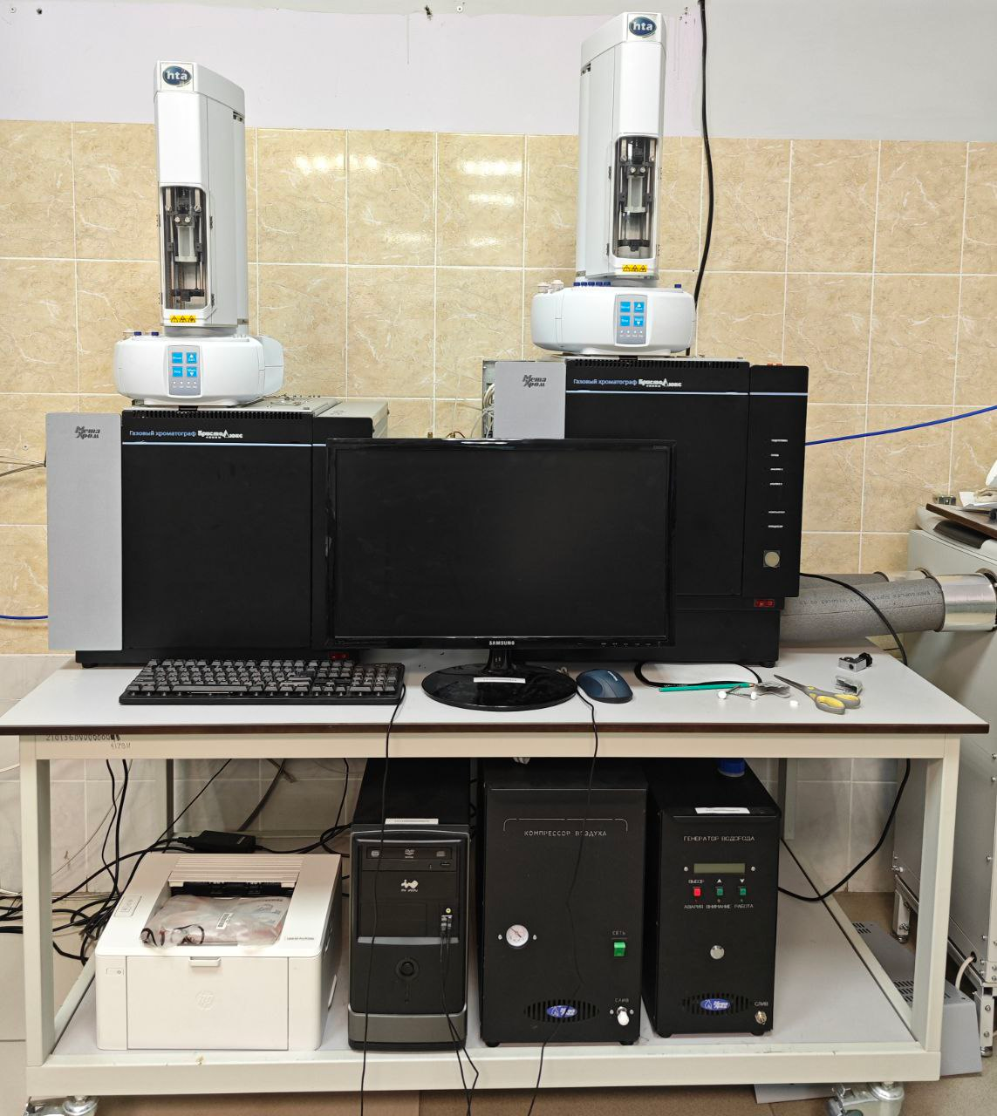
Программа ДПО «Гидрокрекинг» (2022-2024 гг.)
Теоретические и практические основы процессов гидрокрекинга (90 часов)
Теория и принципы работы катализаторов гидрокрекинга (54 часа)
Технология приготовления катализаторов (72 часа)
Практика на АО «Газпромнефть-ОНПЗ»
Руководитель: д.х.н., профессор, А.С. Белый

Slide 6
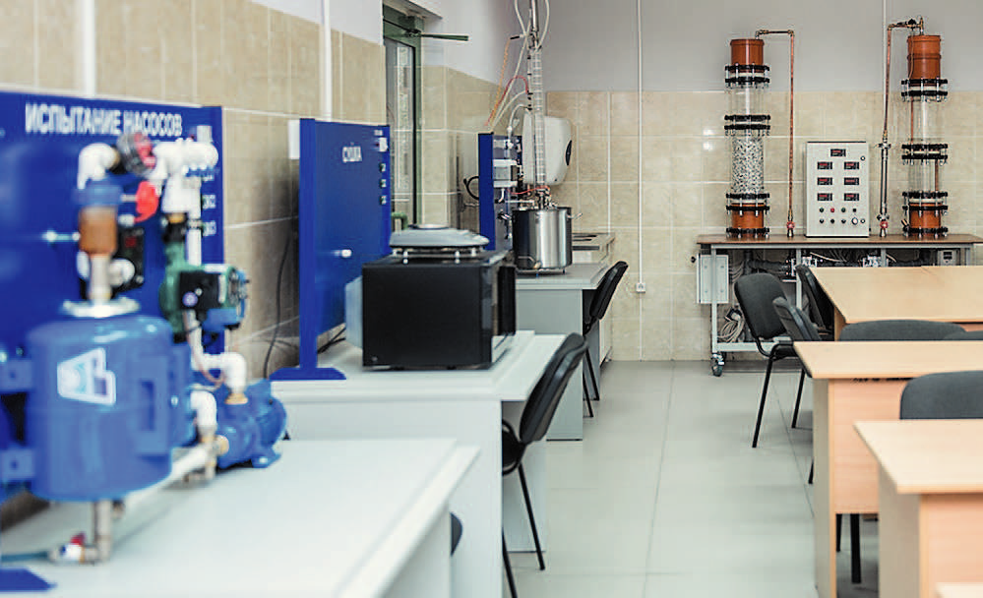
Лаборатория процессов и аппаратов ХТ

